Slide 1




Harika bir iş çıkardınız!
7. Modülü büyük bir başarıyla tamamladınız.
Notes:
new

Slide 2


Bu modülde hangi becerileri edindiniz?
Notes:
New

Slide 3


Oyundaki başlangıç fonksiyonlarını öğrenme ve tasarım ile kontroller arasındaki bağlantıyı kurma
Notes:
new

Slide 4



Edindiğiniz becerilerle, HUB'da bir proje oluşturabilecek, önceki derste seçilen tasarımı projeye dahil edebilecek ve oyununuz için kontroller geliştirebileceksiniz
Notes:
new

Slide 5
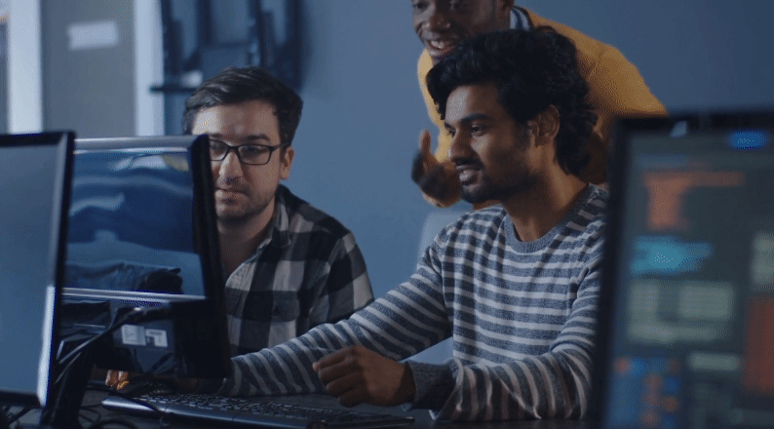
Kodland
Oyun tasarımcısı veya yazılım geliştiricisi olarak kariyer yapabilirsiniz!
Notes:
new

Slide 6

Gelecek modülde görüşmek üzere!
Notes:
new

